Slide 1
Položaji bolesnika u krevetu
Irena Eisenkohl Novaković
bacc.med.techn.

Slide 2
Vrste položaja
aktivan položaj (pacijent je sposoban sam zauzeti položaj koji njemu odgovara)
pasivan položaj (pacijent ostaje u položaju u koji smo ga postavili)
prisilan položaj (pacijent je prisiljen biti u određenom položaju zbog neke bolesti ili pregleda)

Slide 3
Prisilni položaji
Fowlerov položaj
Ortopnoičan položaj
Trendelenburgov položaj
Quinckeov/drenažni položaj
Kolemanov položaj
Nelsonov položaj
Nobleov položaj
Robsonov položaj

Slide 4
Prisilni položaji
Opistotonus
Položaj kod meningitisa
Položaj kod upale porebrice,pluća i ozljede rebra
Položaj kod bolova u trbušnoj šupljini
Položaj onesvještenog bolesnika
Genokubitalni položaj

Slide 5
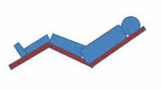
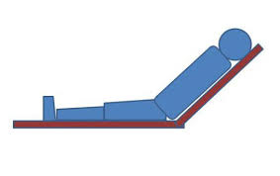
Fowlerov položaj
polusjedeći/povišeni s nogama lagano savijenim u koljenima
koristi se kod otežanog disanja (dispnea)
postižemo ga jastucima ili podizanjem uzglavlja kreveta

Slide 6
Ortopnoičan položaj
bolesnik sjedi uspravno ili lagano nagnut prema naprijed
kod izrazito otežanog disanja (ortopnea)
osoba nagnuta prema naprijed na stolić za hranjenje (jastuk), nogama niz krevet

Slide 7
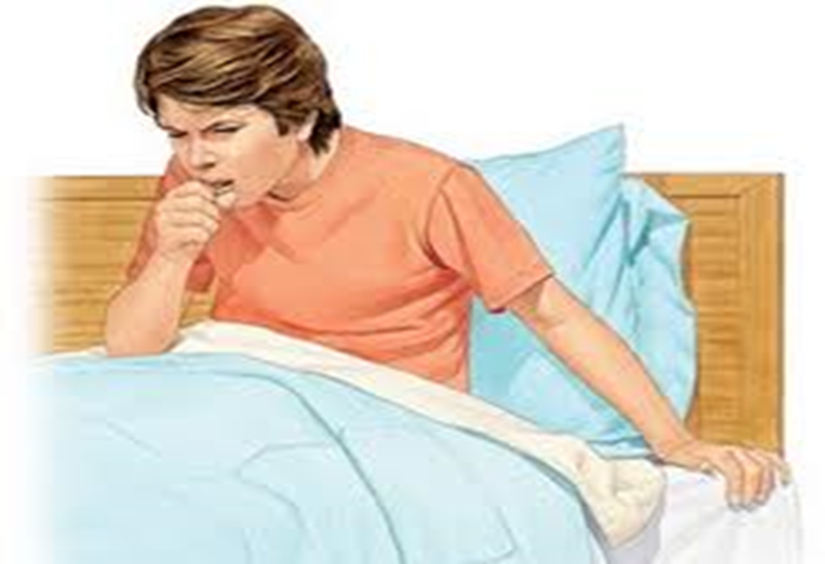

Slide 8
Položaj kod upale porebrice,pluća i ozljede rebra
bolesnik leži na bolesnoj strani (manja bol)
Položaj kod bolova u abdomenu
noge savijene u kuku i koljenu, privučene abdomenu
smanjuje se napetost u abdomenu, pa se smanjuju i bolovi

Slide 9
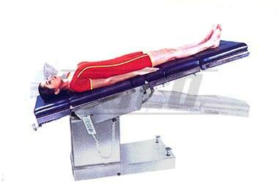
Trendelenburgov položaj
kod kolapsa, hipotenzije i šoka
podignuti podnožje kreveta i ukljanjanje jastuka

Slide 10
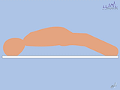
Opistotonus
kod tetanusa
leži u luku oslanjajući se samo na zatiljak i pete
Položaj kod meningitisa
meningitis
bolesnik lezi sa zabačenom glavom i koljenima privučenim k tijelu

Slide 11
Kolemanov/bočni položaj
poduprijeti jastucima leđa, ispred prsnog koša i između koljena
kod prijevoza u bolnicu, onesvještene osobe ili u komi

Slide 12
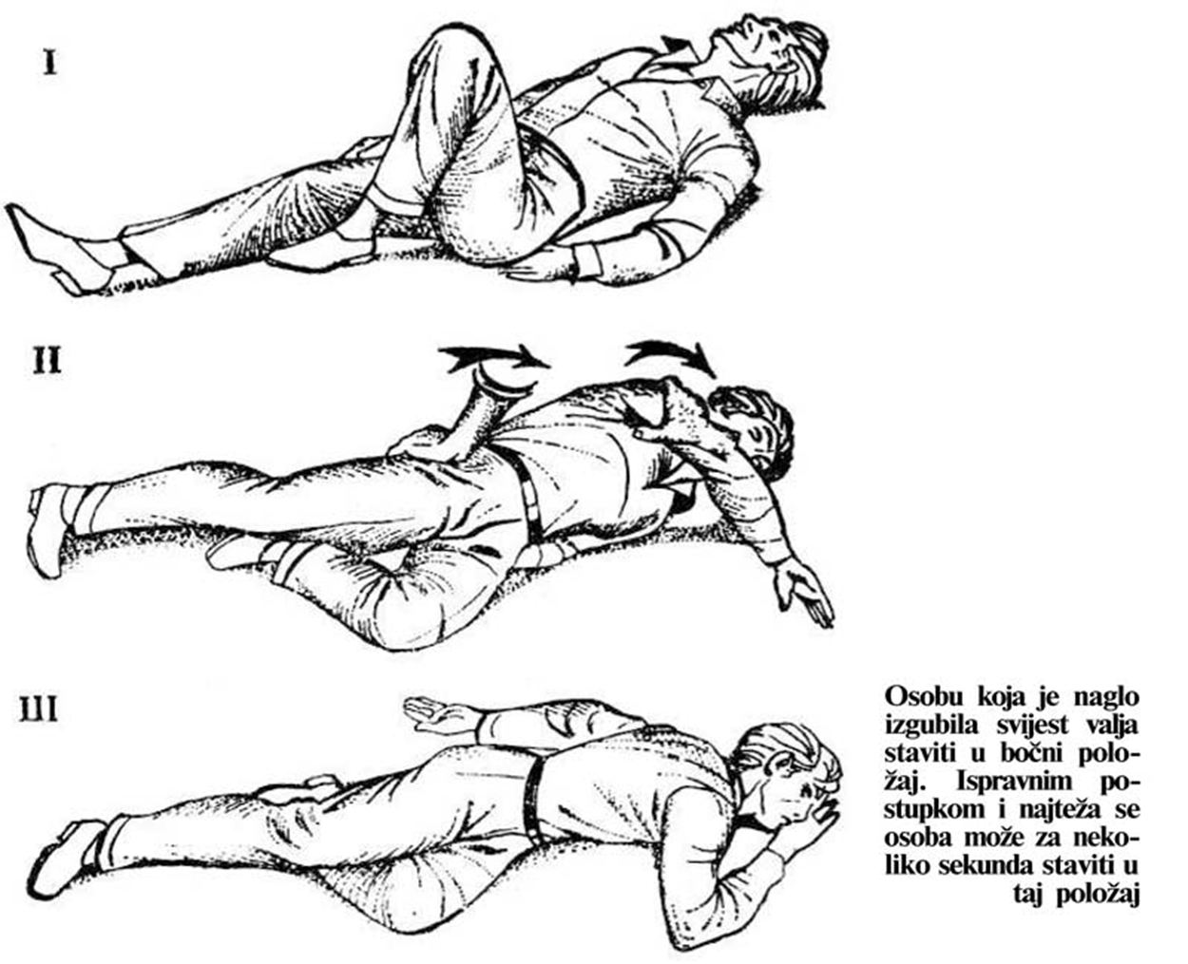

Slide 13
Quinckeov/ drenažni položaj
evakuacija sadržaja iz donjih dijelova dišnog sustava/iskašljavanje
ostaje 10-20 minuta u tom položaju
bolesnik se postavlja „popreko” kreveta, glava visi niz krevet

Slide 14
Genokubitalni/koljeno-lakatni položaj
kod pregleda crijeva i prostate
bolesnik je naslonjen na koljena i laktove
Ginekološki položaj
kod pregleda

